Slide 1
Java Web 应用开发与实践
第1章：Java Web开发快速入门
V1.0
杭州电子科技大学

Slide 2
Java Web开发快速入门
本章要点：
Web的概念
JSP介绍
JSP运行环境的安装配置
Java Web开发环境介绍

Slide 3
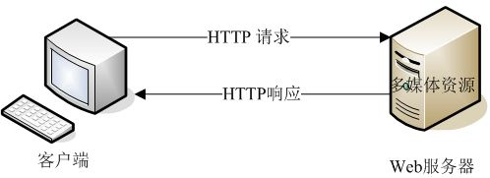
1. WEB的概念与JSP介绍-Web概念
Web概念：
起源于1980年，欧洲量子物理实验室，Tim Berners Lee构建的ENQUIRE项目；
系统体系架构采用B/S结构；
B/S结构与C/S结构；

Slide 4
1. WEB的概念与JSP介绍-几个重要概念
几个重要概念：
超文本（Hyper Text）
超媒体（Hyper Media）
万维网（Wide World Web，WWW）
超文本传输协议（ Hyper Text Transfer Protocol，HTTP ）
超文本标记语言（Hyper Text Markup Language，HTML）

Slide 5
1. WEB的概念与JSP介绍-Web特征
Web的特征：
Web使用超文本技术的HTML来表示信息资源，以及建立资源与资源之间的链接；
Web使用统一资源定位器（Uniform Resource Locator，URL）定位Web服务器中信息资源的位置；
Web使用HTTP协议定义客户端与Web服务器之间的通信。

Slide 6
1. WEB的概念与JSP介绍-Web发展沿革
Web的发展沿革：
静态页面阶段
浏览器端与用户交互阶段
服务器端与用户交互阶段
基于Web的应用阶段
Web 2.0阶段（Blog、RSS、WIKI、SNS、P2P、IM）

Slide 7
2. JSP介绍-JSP概念
JSP（Java Server Pages）是由Sun公司倡导、许多公司参与一起建立的一种动态网页技术规范。
HTML页面中加入Java程序段（Scriptlets）和JSP标记（Tag），就构成了JSP页面（*.jsp），它是Servlet API的一个扩展。
JSP既继承了Java的平台无关性、安全性等性能，而且又得到了Java EE架构的很好的支持。JSP的编译与运行依靠Web容器（Web Container，也称为Web服务器）进行，Web容器必须包含JSP引擎，它负责动态地对JSP文件进行检测和编译。

Slide 8
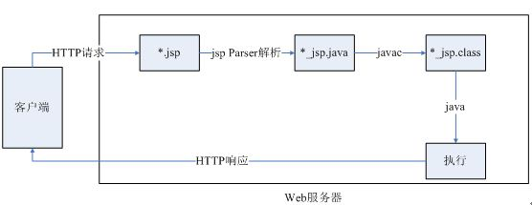
2. JSP介绍- JSP运行机制
杭州电子科技大学
8

Slide 9
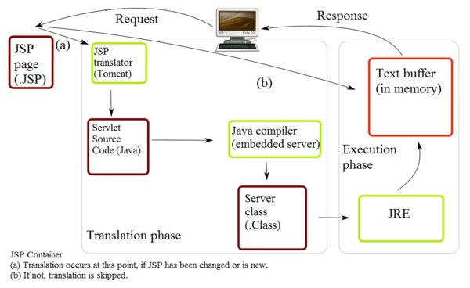
2. JSP介绍- JSP运行机制
杭州电子科技大学
9

Slide 10
2. JSP介绍- JSP运行机制
运行过程描述：
当客户端向服务器发送请求HelloWorld.jsp页面时，Tomcat服务器的JSP解析器将HelloWorld.jsp转换为Servlet即HelloWrold_jsp.java，然后再通过Java编译器（即javac）将HelloWorld_jsp.java编译为中间字节码文件HelloWorld_jsp.class，最后Tomcat服务器加载HelloWorld_jsp.class，并将执行的结果以HTML页面的形式发送至客户端。
注意：
HelloWorld_jsp.java保存在Tomcat安装目录下的work文件夹内，可以查看该Servlet的具体内容。
杭州电子科技大学
10

Slide 11
2. JSP介绍- JSP 的特点
面向对象，大型软件一般都是以面向对象思想设计，JSP以Java语言为基础，是完全面向对象的。
跨平台，可以运行在Windows，Linux，UNIX等平台。
和Servlet一样稳定，可以使用Servlet提供的API，克服了Servlet的缺点。

Slide 12
2. JSP介绍-第一个JSP文件
第一个JSP网页：simplejsp.jsp
<%@ page language="Java" %>
<%@ page info="a hello world example" %>
<html>
<head><title>Hello, World</title></head>
<body>
<h1><%out.println(" Hello, World! ");%></h1>
</body>
</html>

Slide 13
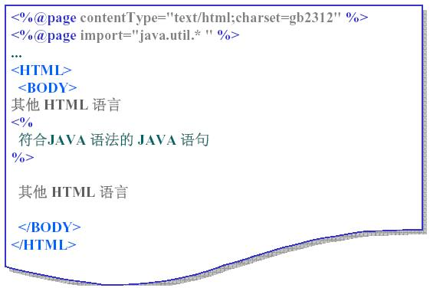
2. JSP介绍- JSP文件结构

Slide 14
3. JSP运行环境的安装配置
JSP推荐开发的环境：Windows Server/UNIX/LINUX +Tomcat 6.x，也是企业中常用的开发环境。
JSP运行环境需要JDK的支持，需要安装两个软件：jdk和Tomcat。

Slide 15
3. JSP运行环境的安装配置-Tomcat的安装目录
目录结构 | 功 能
bin | 存放启动和关闭tomcat脚本
comm | 存放tomcat运行所需的java类文件包
conf | 包含不同的配置文件，主要是server.xml和web.xml
logs | 存放日志文件
server | 存放服务器发布所用的java类文件包
shared | 存放共享的文件
temp | 存放临时文件、说明文档
webapps | 存放应用程序示例，自己的应用程序也要放到此目录
work | 存放jsp编译后产生的class文件

Slide 16
3. JSP运行环境的安装配置-Web容器
Web 容器的概念：
即Web Container，又称为Web服务器（Web Server），它是Web资源运行与管理的平台。
常见的Web容器很多，如Tomcat、JBoss、IIS等。其中Tomcat、JBoss支持Java技术；而IIS主要支持Microsoft系列技术。

Slide 17
3. JSP运行环境的安装配置-修改context
…….
<context path=“/examples” docbase=“examples” debug=“0” reloadable=“true” crossContext=“true”>
………
</context>
<context path=“/edu” docbase=“d:\web\edu” debug=“0” reloadable=“true”>
</context>
</host>
<engine>
</serice>
</server>

Slide 18
3. JSP运行环境的安装配置-修改端口
在server.xml中找到元素Connector，将Connector中属性port的值从8080改为80
<connector classname=“org.apache….
Port=“80”
………

Slide 19
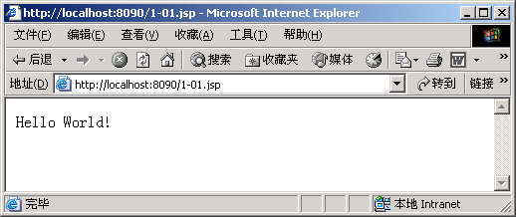
3. JSP运行环境的安装配置-测试发布的网站：
案例名称：测试JSP运行环境
程序名称：1-01.jsp
<%
out.print("Hello World!");
%>

Slide 20
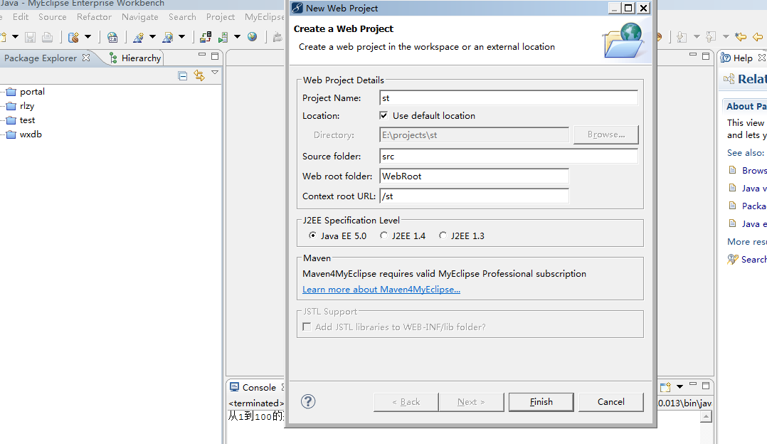
4.Java Web开发环境介绍-MyEclipse

Slide 21
5. 本章小结
本章首先介绍了Web的基本概念。
然后介绍了JSP的概念，包括JSP的特点和运行机制。
然后介绍了JSP运行环境的搭建。
最后介绍了JSP的开发环境，主要是MyEclipse的用法。

